Slide 1

Iterator Tasarım Deseni
Tasarım Örüntüleri (Dr.Öğr.Üyesi Hikmetcan ÖZCAN)
Bilgisayar Mühendisliği
Eylül ÖZER 225112006

Slide 2
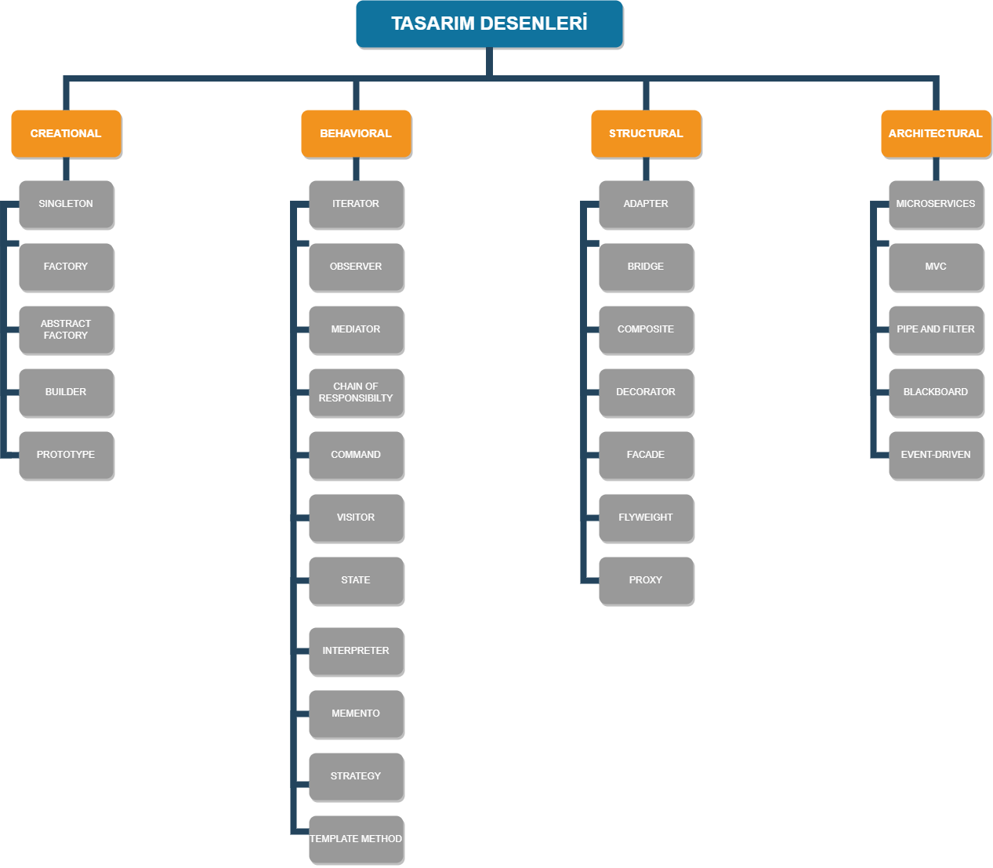
Giriş

Slide 3
Giriş
Sorun
Bu kalıp hangi durumda kullanılmalıdır?
Çözüm
Ne yapmalısınız? Desen nedir? Gerekli nesnelerin/sınıfların/yapının ayrıntılarını tanımlanmalı.
Avantajlar
Bu model neden yararlıdır.
Dezavantajlar
Birisi bu kalıbı neden istemiyor olabilir?

Slide 4
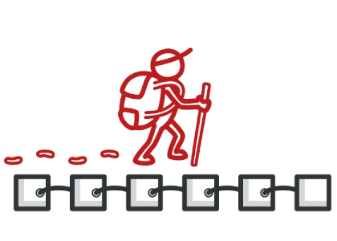
Iterator Tasarım Deseni
Iterator tasarım deseni, koleksiyonlar üzerinde dolaşmayı (gezinmeyi) sağlayan ve koleksiyonun temel yapısını ve uygulanmasını gizleyen bir davranışsal tasarım desenidir.
Iterator, bir koleksiyonun öğelerini tiplerinden bağımsız (list, stack, tree vb.) tarayarak tekrarlı bir işlem yapmak istediğiniz durumlarda kullanılır.
Iterator tasarım deseninin amacı, koleksiyonlar üzerinde dolaşmayı ve elemanlara erişimi sağlamak için tek tip ve tutarlı bir arayüz sunmaktır. Bu sayede, farklı koleksiyon türleri ve yapıları üzerinde çalışan kodlar, koleksiyonun temel yapısından ve uygulanmasından bağımsız hale gelir.

Slide 5
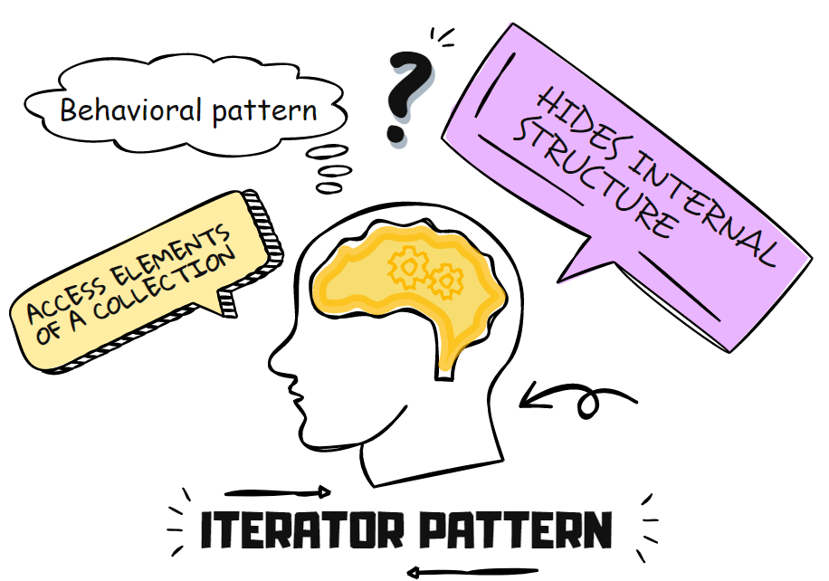
SORUN
Koleksiyonların iç yapısına bağımlılık: Kodun, farklı koleksiyon yapıları ve türlerine bağımlı olması.
Erişim ve dolaşma yöntemlerinin tutarsızlığı: Farklı koleksiyonlar için farklı erişim ve dolaşma yöntemlerinin kullanılması.
Yeniden kullanılabilirlik ve esneklik eksikliği: Koleksiyonlar üzerinde çalışan algoritmaların ve işlemlerin, koleksiyon türü ve yapısına bağımlı olarak yeniden kullanılabilirliğinin ve esnekliğinin sınırlı olması.
Koleksiyon türlerinde ve yapılarında değişikliklere uyum sağlamada zorluklar: Koleksiyonların değiştirilmesi veya yeni koleksiyon türlerinin eklenmesi durumunda, kodun uyum sağlamakta zorlanması.

Slide 6
ÇÖZÜM
Koleksiyonların iç yapısını gizleme: Farklı koleksiyon yapıları ve türleri (ör. listeler, kümeler, ağaçlar) üzerinde çalışan kodlar, bu yapıların iç detaylarından bağımsızlaşmalıdır. İterator, koleksiyonun gerçek yapısını ve uygulanmasını gizleyerek, dışarıya sadece belirli bir arayüz sunar. Bu sayede, kodunuzun iç yapılara bağımlılığı azalır ve daha esnek hale gelir.
Tek tip ve tutarlı erişim sağlama: İterator, farklı koleksiyonlar üzerinde dolaşmayı ve elemanlara erişimi sağlamak için ortak bir arayüz sunar. Bu, uygulamanızın farklı koleksiyon türleri ve yapılarıyla çalışırken, kodunuzun tutarlı ve anlaşılır olmasına yardımcı olur.
Koleksiyonlar üzerinde dolaşmayı soyutlama: İterator deseni sayesinde, koleksiyonlar üzerinde dolaşan algoritmalar ve işlemler, koleksiyon türünden ve yapısından bağımsız hale gelir. Bu, kodun daha kolay yeniden kullanılabilir olmasını sağlar ve geliştirme sürecini hızlandırır.
Koleksiyon türlerinde ve yapılarında değişikliklere uyum sağlama: İterator deseni, uygulamanızda kullanılan koleksiyonların değiştirilmesi veya yeni koleksiyon türlerinin eklenmesi durumunda kolayca uyum sağlar. Kodunuz, iterator arayüzü sayesinde bu değişikliklerden etkilenmez ve esnekliği artırır.

Slide 7
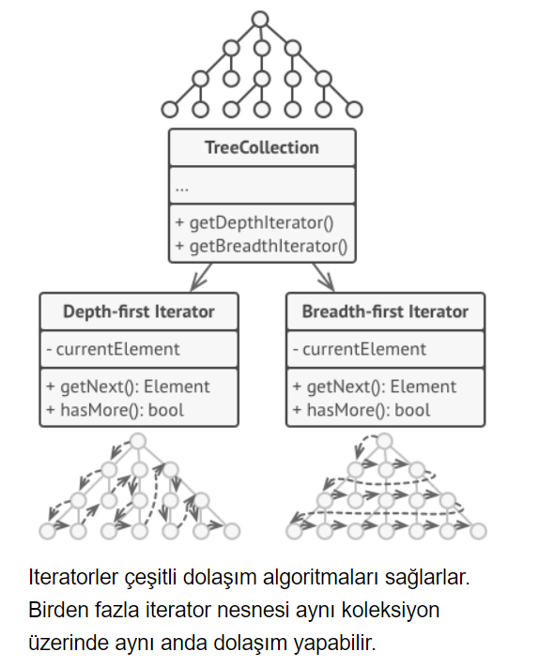
ÇÖZÜM
Iterator deseninin ana fikri bir koleksiyonun dolaşımla ilgili davranışlarını alıp iterator denen ayrı bir objeye yüklemektir.

Slide 8
AVANTAJLAR
Soyutlama: İterator deseni, koleksiyonlar üzerindeki işlemleri soyutlar ve istemci kodunun koleksiyonun iç yapısından bağımsız olarak gezinmesine olanak tanır. Bu, kodun daha temiz ve bakımı daha kolay hale gelmesine yardımcı olur.
Esneklik: İteratorlar, farklı koleksiyon türleri için farklı gezinme ve işlem stratejileri sunar. Bu, çeşitli koleksiyonlar arasında kolayca geçiş yapmayı ve uyum sağlamayı mümkün kılar.
Genişletilebilirlik: İterator deseni, yeni koleksiyon türlerini veya özel işlem stratejilerini eklemeyi kolaylaştırır. Bu, gelecekteki değişikliklere ve ihtiyaçlara uyum sağlama yeteneğini artırır.
Tek tip arayüz: İteratorlar, koleksiyonlar arasında tutarlı bir arayüz sağlar. Bu, kodun daha anlaşılır ve tutarlı olmasına yardımcı olur ve farklı koleksiyon türleriyle çalışırken işleri kolaylaştırır.

Slide 9
DEZAVANTAJLAR
Ek kod karmaşıklığı: İterator deseni, ek sınıflar ve arayüzler gerektirir, bu da kodun karmaşıklığını ve boyutunu artırabilir.
Performans: İteratorlar, bazı durumlarda doğrudan koleksiyon üzerinde işlem yapmaktan daha yavaş olabilir. Bununla birlikte, bu dezavantaj, iyi tasarlanmış ve optimize edilmiş iteratorlar kullanıldığında en aza indirgenebilir.
Öğrenme eğrisi: İterator deseninin kullanılması ve uygulanması, özellikle yeni başlayanlar için bir öğrenme süreci gerektirebilir.

Slide 10
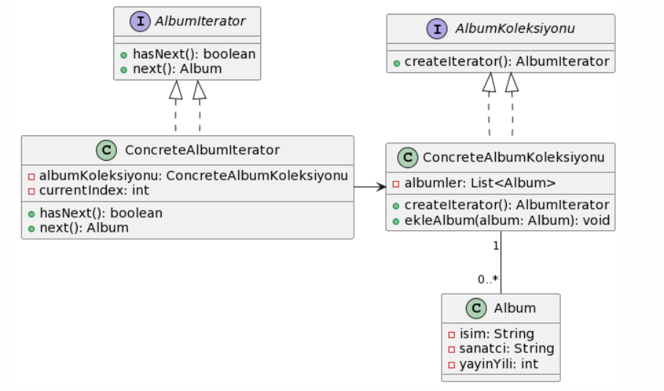
ÖRNEK SENARYO-1 MÜZİK ALBÜMÜ KOLEKSİYONU
Notes:
Bu diyagramda, AlbumKoleksiyonu ve AlbumIterator arayüzleri ile onların somut uygulamaları olan ConcreteAlbumKoleksiyonu ve ConcreteAlbumIterator sınıfları gösterilmektedir. Album sınıfı ise, müzik albümü nesnelerini temsil etmektedir.
AlbumKoleksiyonu arayüzü, bir AlbumIterator nesnesi oluşturmak için createIterator() yöntemini tanımlar. AlbumIterator arayüzü ise, hasNext() ve next() yöntemlerini tanımlar. Bu yöntemler, albüm koleksiyonu üzerinde gezinmeyi ve albümleri işlemeyi sağlar.
ConcreteAlbumKoleksiyonu sınıfı, AlbumKoleksiyonu arayüzünü uygular ve createIterator() yöntemini gerçekler. Ayrıca, albüm koleksiyonuna yeni albümler eklemek için ekleAlbum() yöntemine sahiptir. ConcreteAlbumIterator sınıfı ise, AlbumIterator arayüzünü uygular ve hasNext() ve next() yöntemlerini gerçekler. Bu sınıflar, albüm koleksiyonu üzerinde gezinmeyi ve işlemeyi sağlayan somut uygulamalardır.
ConcreteAlbumKoleksiyonu ve Album sınıfları arasında bir ilişki tanımlanmıştır. İlişki şu şekildedir: Bir ConcreteAlbumKoleksiyonu nesnesi, sıfır veya daha fazla Album nesnesine sahip olabilir. Bu, albümlerin albüm koleksiyonuna ait olduğunu gösterir.

Slide 11
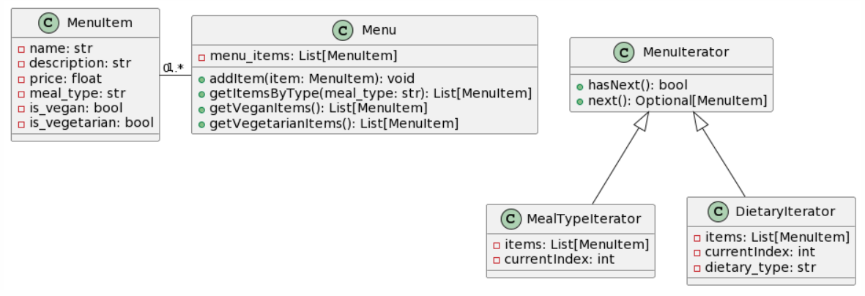
ÖRNEK SENARYO-2 RESTORAN MENÜSÜ
Notes:
Bu senaryoda bir restoran menüsü örneği üzerinden iterator tasarım deseni örneklendirilmiştir.
Menüde bulunan yemeklerin türlerine göre (örneğin: aperatif, ana yemek, tatlı) filtreleyerek farklı iteratorlar ile gezinebiliriz.
Bu UML diyagramında, MenuItem sınıfı menüdeki her bir yemeği temsil eder ve vegan ve vejetaryen özelliklerini saklar. Menu sınıfı, menü öğelerini saklar ve belirli bir öğün türüne veya diyet türüne göre menü öğelerini döndüren metodlar sunar.
MenuIterator sınıfı, menü öğelerini döndürmek için iterator arayüzünü sağlar. MealTypeIterator sınıfı, belirli bir öğün türü için menü öğelerini döndüren bir iterator sağlar. DietaryIterator sınıfı, belirli bir diyet türü (vegan veya vejetaryen) için menü öğelerini döndüren bir iterator sağlar.
Bu yapıda, iterator'lar menü koleksiyonundan alınan verilere dayalı olarak çalışır ve doğrudan menü koleksiyonuna erişmez. İterator'ların bağımsızlığı artırılır ve menü öğelerinin farklı özelliklere göre filtrelenmesi daha kolay hale gelir.

Slide 12
GİTHUB
Sunum ile ilgili her şeye aşağıdaki linkten erişebilirsiniz.
https://github.com/eylulzer/DesignPattern

